Slide 1
Славные имена в науке и образовании
Быховщины

Slide 2
Радьков Александр Михайлович
-
Родился в 1951 г. в д. Вотня Быховского района. В 1973 г. окончил Могилевский государственный педагогический институт имени А.А.Кулешова. Доктор педагогических наук, профессор. В 1997-2001 гг. - первый проректор, а в 2001-2003 г.г. - ректор Могилевского государственного университета имени А.А.Кулешова. В 2003- 2010 гг. - министр образования Республики Беларусь. С 2011 г. по 2016 г. первый заместитель главы Администрации Президента Республики Беларусь.

Slide 3
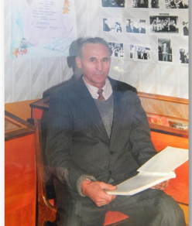
Мандрик Иван Иванович
(1933 - 2023)
-
Родился в 1933 г. в д. Мокрянские хутора Быховского района. Окончил исторический факультет Белорусского государственного университета им. Ленина. После окончания работал учителем в Витебской области, потом - заместителем директора школы в д. Вязьма Быховского района. С 1963 г. по 2000 г. был директором Лудчицкой средней школы. Иван Иванович вместе со своей женой Лилией Михайловной являлся инициатором создания в Лудчицкой СШ музея боевой славы.

Slide 4
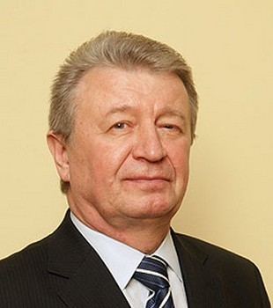
Радьков Александр Михайлович
-
Родился в 1951 г. в д. Вотня Быховского района. В 1973 г. окончил Могилевский государственный педагогический институт имени А.А.Кулешова. Доктор педагогических наук, профессор. В 1997-2001 гг. - первый проректор, а в 2001-2003 гг. - ректор Могилевского государственного университета имени А.А.Кулешова. В 2003- 2010 гг. - министр образования Республики Беларусь. С 2011 г. по 2016 г. первый заместитель главы Администрации Президента Республики Беларусь.

Slide 5
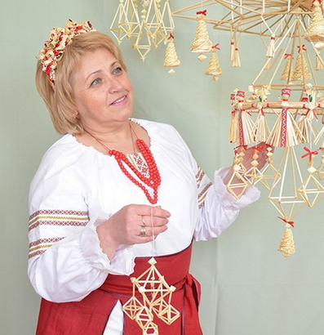
Кухтина Ирина Геннадьевна
Родилась в 1964 году в городе Быхове. Директор государственного учреждения образования «Детская школа ремесел и искусства города Быхова». Могилевской области. Народный мастер соломоплетения, член Белорусского союза мастеров народного творчества. В 2018 году получила звание «Народный мастер Беларуси».

Slide 6
Кухтина Ирина Геннадьевна
С самого раннего детства проявляла себя как творческий человек, большая фантазерка, которую только и видели с карандашами в руках. Родные и воспитатели замечали необычный талант девочки к рисованию. Первое знакомство с изделиями из соломки у мастерицы произошло тоже в детстве, когда она вместе с бабушкой делала маленьких соломенных куколок, а потом с мамой шила им разные наряды. Впервые в бабушкином доме Ирина увидела и маленького соломенного паука, который долго висел в углу кухни.
Неслучайным стал и выбор будущей профессии. После окончания школы поступила в Могилевское педагогическое училище, получила специальность воспитателя, вернулась в свой родной город, чтобы обучать маленьких детей, тому, к чему всегда стремилась сама. Сначала работала в детском саду, потом учителем труда в средней школе, преподавателем изобразительного и декоративно-прикладного искусства детской школы искусств.

Slide 7
Кухтина Ирина Геннадьевна
Однако, душа просила большего. В 2001 году Ирина Геннадьевна поступила в Белорусский государственный педагогический университет им. Максима Танка на факультет народной культуры по специальности «Изобразительное искусство и черчение» со специализацией «Народные художественные ремесла». С 1 сентября 2008 года по инициативе Ирины Геннадьевны в Быхове была открыта детская школа художественных ремесел, которую она возглавила.
Самым любимым видом ремесла для Ирины Геннадьевны всегда было соломоплетение. Интерес Ирины Геннадьевны стал мотивом для изучения истории изготовления и использования соломенных пауков на территории района, поиска самобытных мастеров в маленьких и крупных деревнях Быховщины. И на удивление таких самородков нашлось много. У каждого из них был свой особый почерк и подход к творческой работе. Благодаря усилиям Ирины Геннадьевны, мы сегодня имеем картотеку мастеров этого вида ремесла, в которую внесены и ее произведения.
С 2009 года в детской школе художественных ремесел действует студия по соломоплетению «Волшебницы».
У самой Ирины Геннадьевны в коллекции более 70 традиционных соломенных оберегов - больших и маленьких, простых и составных, но всегда не похожих друг на друга. Некоторые из них объединены в коллекции с интересными названиями «Праздничные пауки», «Большие и маленькие», «Хранители деревенских домов» и др.

Slide 8
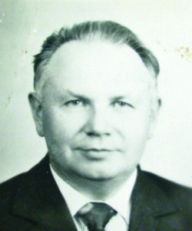
Матвеев Аркадий Алексеевич -
наш земляк, уроженец г. Быхова. Ученый в области инфекционных заболеваний, доктор медицинских наук. Матвееву принадлежат научные работы по инфекционным заболеваниям, применению глюкокортикостероидов в лечении вирусного гепатита и др. Опубликовано более 70 научных трудов

Slide 9
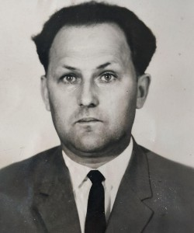
Жлоба Анатолий Филиппович (1923 -1995)
-
Наш земляк, уроженец д. Поповка Быховского района.
Ученый в области хирургии. Ученому принадлежат работы по абдоминальной хирургии, инструментальным методам диагностики болезней брюшной полости и др. Изобрел хирургическую иглу для пункций брюшной полости.

Slide 10
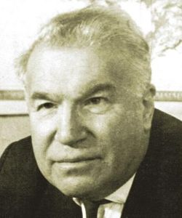
Лукашёв Константин Игнатьевич (1906 -1987)
-
Наш земляк, уроженец д. Городец Быховского района. Белорусский советский геолог, геохимик, географ, общественный деятель. Доктор геолого-минералогических наук. Участвовал в инженерно-геологических исследованиях БАМа. Основатель генетического грунтоведения. Исследовал Белорусское Полесье.

